Slide 1
Anmelderkurs

Slide 2
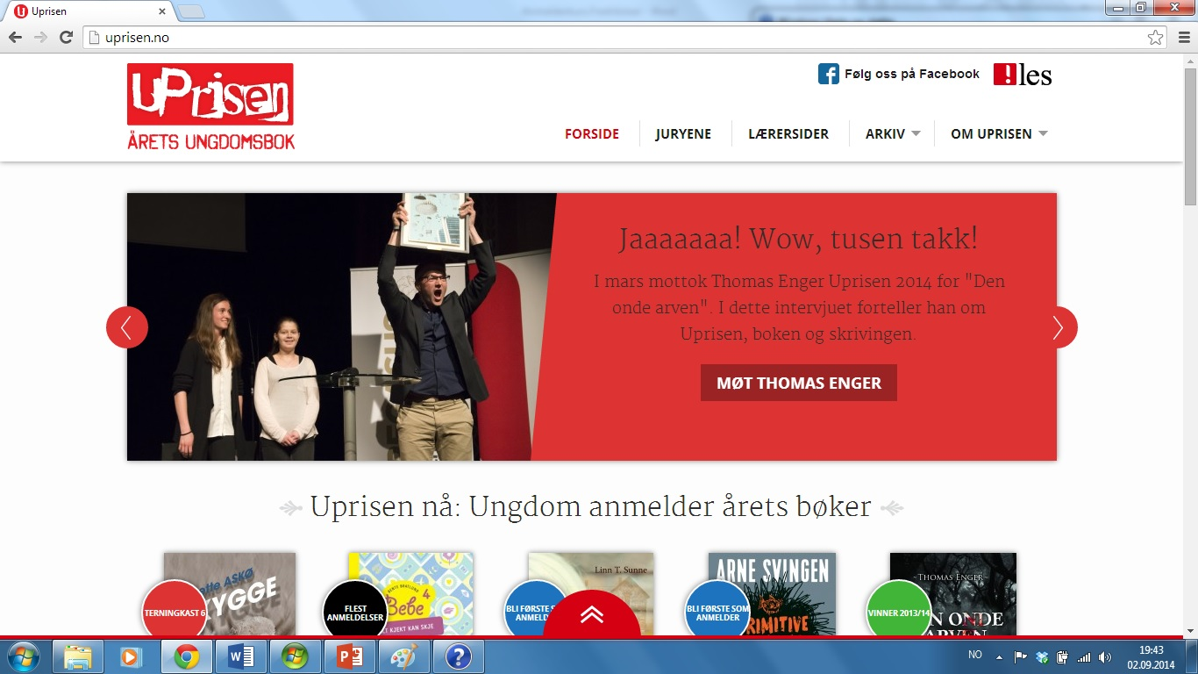

Slide 3
Ulike måter å skrive om bøker på:
Analyse
Omtale
Anmeldelse

Slide 5
Tenk på boka du skal anmelde
Hvilket terningkast fortjener den?

Slide 6
Hva gjør at denne boka fortjener det terningkastet du gir?
En betyr én bra ting, fem dårlige, eller ingen bra ting
To betyr to bra ting, fire dårlige
Tre betyr tre bra ting, tre dårlige
Fire betyr fire bra ting, to dårlige
Fem betyr fem bra ting, én dårlig
Seks betyr ingen svakheter

Slide 7
Hva kjennetegne en god bok?
Bruk oppskriften på å skrive anmeldelser som ligger på uprisen.no
Hvordan opplevde du boka?
Spenningen, begynnelsen, slutten, personene, skildringene…
Er boka original?
Er boka troverdig?
Hva synes du om språket?

Slide 8
Anmeldelsen bør inneholde:
En fengende overskrift
En ingress
Et kort handlingsreferat (ikke mer enn tre setninger)
Din mening om boka (tenk på punktene)
Kort avslutning: Bør andre lese boka? Bør den nomineres til Uprisen?

Slide 9
«En spenningsbok du ikke kan gå glipp av»
«Farlig på Oslo Vest»
«Fyldig og saftig innhold»
«For en gangs skyld er sex-scenene nødvendige»
«Spenning for tøffe hestejenter»
«Fra idyll til mareritt»

Slide 10
«En spenningsbok du ikke kan gå glipp av» Uprisen om Den onde arven av Thomas Enger
«Farlig på Oslo Vest» Nrk om Casinetto-gjengen
«Fyldig og saftig innhold» Uprisen om May Lenda
«For en gangs skyld er sex-scenene nødvendige» Dagbladet om «Din vakre jævel»
«Fra idyll til mareritt» Uprisen om Død manns kiste
«Spenning for tøffe hestejenter» VG om Elise og hestane

Slide 11
Oppgave:
Lag én tabloid overskrift. Noe som vekker nysgjerrighet.
Velg tre eller fire av punktene som du svarer på.
Skriv et førsteutkast til en anmeldelse.

